Slide 1
請關上響鬧裝置 讓大家能專心一意參與敬拜
為加強教友彼此認識及關心 敬請弟兄姊妹於崇拜前掛上名牌
請關上響鬧裝置 讓大家能專心一意參與敬拜
為加強教友彼此認識及關心 敬請弟兄姊妹於崇拜前掛上名牌
循道衛理聯合教會 安素堂 早堂崇拜
2022年6月26日

Slide 2
信心
看見流奶與蜜之地
信心
跟隨雲柱火柱帶領
得勝的宣告 詞、曲：曾祥怡

Slide 3
甩開不信
只宣告祢的話語
在巨人面前
得勝又得勝
得勝的宣告 詞、曲：曾祥怡

Slide 4
盼望 能力
都因耶穌的名
平安 喜樂
無人能夠奪去
得勝的宣告 詞、曲：曾祥怡

Slide 5
在敵人的面前
祢為我擺設筵
這是我得勝的宣告
席
得勝的宣告 詞、曲：曾祥怡

Slide 6
我要得勝得勝宣告
應許祝福將臨到
我要得勝得勝宣告
榮耀恩典將臨到
得勝的宣告 詞、曲：曾祥怡

Slide 7
我要得勝得勝呼喊
耶穌祢為我爭戰
我要得勝得勝呼喊
憂愁懼怕都逃跑
得勝的宣告 詞、曲：曾祥怡

Slide 8
我要高唱哈利路亞
天天讚美天天唱
我要高唱哈利路亞
我要唱
得勝的宣告 詞、曲：曾祥怡

Slide 9
這刻謙卑將心敞開
到恩主懷前細訴
誠實細察每處過錯
現將心給主來觀看
懇請聖靈充滿 詞、曲：霍志鵬

Slide 10
我的恩主關心珍惜
每天同行從無捨棄
並細聽我每項祈求
懇請聖靈充滿 詞、曲：霍志鵬

Slide 11
縱使心有難堪
憂慮纏擾
亦盼會放下停下
懇請聖靈充滿 詞、曲：霍志鵬

Slide 12
我深深渴慕主
盼真理導引
現細聽祢說話來指引
懇請聖靈充滿 詞、曲：霍志鵬

Slide 13
懇請聖靈充滿
引導扶助
為我作美妙奇事
懇請聖靈充滿 詞、曲：霍志鵬

Slide 14
懇請聖靈澆灌
鍊淨舊我
讓我聖潔專一讚美
懇請聖靈充滿 詞、曲：霍志鵬

Slide 15
讓我心專一愛祢
懇請聖靈充滿 詞、曲：霍志鵬

Slide 16
每個狂風暴雨裡
祢同在在那裡
每個難處低谷裡
祢恩典在那裡
奔跑不放棄 詞、曲：曾祥怡

Slide 17
每個傷心失望裡
祢愛我愛到底
在祢愛的光中
我得著能力
奔跑不放棄 詞、曲：曾祥怡

Slide 18
我愛祢
用盡我全心全意全力
榮耀高舉祢的名
我跟隨不懷疑
奔跑不放棄 詞、曲：曾祥怡

Slide 19
我愛祢
用盡我全心全意全力
在這愛的路程裡
我奔跑不放棄
奔跑不放棄 詞、曲：曾祥怡

Slide 20
四面受敵卻不被困住
心裡作難卻不致失望
至暫至輕的苦楚要成就
極重無比永遠的榮耀
奔跑不放棄 詞、曲：曾祥怡

Slide 21
讀經
經文主題︰在自由中宣講上帝的憐憫
列王紀下 | 2章 | 1-2, 6-14 | 節 | 舊約 | 510頁
加拉太書 | 5章 | 1, 13-25 | 節 | 新約 | 290頁
路加福音 | 9章 | 51-62 | 節 | 新約 | 106頁

Slide 22
(列王記下2章1-2, 6-14節)
¹耶和華要用旋風接以利亞升天的時候，以利亞與以利沙從吉甲往前行。²以利亞對以利沙說：「耶和華差遣我往伯特利去，你可以留在這裏。」

Slide 23
以利沙說：「我指著永生的 耶和華，又指著你的性命起誓，我必不離開你。」於是二人下到伯特利。
⁶以利亞對以利沙說：「耶和華

Slide 24
差遣我往約旦河去，你可以留在這裏。」以利沙說：「我指著永生的耶和華，又指著你的性命起誓，我必不離開你。」於是二人一同往前行。

Slide 25
⁷有五十個先知的門徒同去， 遠遠地站在他們對面；他們二人在約旦河邊站住。⁸以利亞捲起自己的外衣，用來打水，水就左右分開，二人走乾地過去。

Slide 26
⁹過去之後，以利亞對以利沙說：「我未被接去離開你以前，你要我為你做甚麼，只管求。」以利沙說：「願感動你的靈 雙倍感動我。」

Slide 27
¹⁰以利亞說：「你求的是一件 難事。我被接去離開你的時候，你若看見我，就必得著；若 不然，就得不著了。」
¹¹他們邊走邊說話的時候，看哪,

Slide 28
有火馬和火焰車出現，把二人隔開，以利亞就乘旋風升天去了。¹²以利沙看見，就呼叫說：「我父啊！我父啊！以色列的戰車騎兵啊！」

Slide 29
以利沙不再看見他的時候，就把自己的衣服撕為兩片。 ¹³他拾起以利亞身上掉下來的 外衣，回去站在約旦河邊。

Slide 30
¹⁴他用以利亞身上掉下來的外衣打水，說：「耶和華－以利亞的上帝在哪裏呢？」
打水之後，水也左右分開， 以利沙就過去了。

Slide 31
(加拉太書5章1, 13-25節)
¹基督釋放了我們，為使我們得自由。所以要站穩了，不要再被奴隸的軛挾制。
¹³弟兄們，你們蒙召是要得自由;只是不可把這自由當作放縱

Slide 32
情慾的機會，總要用愛心互相服侍。¹⁴因為全部律法都包括在「愛鄰如己」這一句話之內了。¹⁵你們要謹慎，你們若相咬相吞,恐怕要彼此消滅了。

Slide 33
¹⁶我說，你們要順著聖靈而行，絕不可滿足肉體的情慾。¹⁷因為肉體的情慾和聖靈相爭，聖靈和肉體相爭，這兩個彼此敵對，使你們不能做所願意做的。

Slide 34
¹⁸但你們若被聖靈引導，就不在律法之下。¹⁹情慾的事都是顯而易見的；就如淫亂、污穢、 放蕩、²⁰拜偶像、行邪術、仇恨、紛爭、忌恨、憤怒、自私、

Slide 35
分派、結黨、²¹嫉妒、醉酒、 荒宴等類。我從前告訴過你們，現在又告訴你們，做這樣事的人必不能承受上帝的國。
²²聖靈的果子就是仁愛、喜樂、和平、忍耐、恩慈、良善、

Slide 36
信實、²³溫柔、節制。這樣的事沒有律法禁止。²⁴凡屬基督耶穌的人，是已經把肉體與肉體的邪情私慾同釘在十字架上了。 ²⁵我們若靠着聖靈而活，也要 靠着聖靈行事。

Slide 37
(路加福音9章 51-62節)
⁵¹耶穌被接上升的日子將到，他決定面向耶路撒冷走去。⁵²他 打發使者在他前頭走；他們進了撒瑪利亞的一個村莊，要為他作準備。⁵³那裏的人不接待他，

Slide 38
因為他面向著耶路撒冷去。⁵⁴他的門徒雅各和約翰看見了，就說：「主啊！你要我們吩咐火從天上降下來，燒滅他們嗎？」⁵⁵耶穌轉身責備兩個門徒。⁵⁶於是他們就往別的村莊去了。

Slide 39
⁵⁷他們在路上走的時候，有一個人對耶穌說：「你無論往哪裏去，我都要跟從你。」⁵⁸耶穌對他說：「狐狸有洞，天空的 飛鳥有窩，人子卻沒有枕頭的地方。」

Slide 40
⁵⁹他又對另一個人說：「來跟從我！」那人說：「主啊，容許我先回去埋葬我的父親。」 ⁶⁰耶穌對他說：「讓死人埋葬 他們的死人，你只管去傳講

Slide 41
上帝的國。」⁶¹又有一人說：「主啊，我要跟從你，但容許我先去辭別我家裏的人。」 ⁶²耶穌對他說：「手扶著犁向後看的人，不配進上帝的國。」

Slide 42
講 道
主藉七教會的提醒
林崇智牧師

Slide 44
以弗所教會
愛心

Slide 45
士每拿教會
受苦

Slide 46
別迦摩教會
持守真理

Slide 47
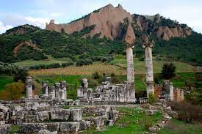
推雅推喇教會
聖潔

Slide 48
撒狄教會
真誠

Slide 49
非拉鐵非教會
宣教

Slide 50
老底嘉教會
全心全意

Slide 51
主愛盛載深恩的愛
令我交出一生願意變改
這新一章揭開
榮耀里程上帝恩滿載
榮耀里程 曲：劉穎 詞：張滿源

Slide 52
神國度擴張
萬國皆頌揚
那一天凱歌定更響
榮耀里程 曲：劉穎 詞：張滿源

Slide 53
前進未退縮
共並肩踏上
儘管沿路滿風霜
榮耀里程 曲：劉穎 詞：張滿源

Slide 54
凡事順或逆仍遵主心意
倚靠主是我力量
良善盡忠
終必得到榮耀讚賞
榮耀里程 曲：劉穎 詞：張滿源

Slide 55
流淚或乏力
仍堅守不變天國異象
一起向國度同心走上
榮耀里程 曲：劉穎 詞：張滿源

Slide 56
致 送 紀 念 品

Slide 58
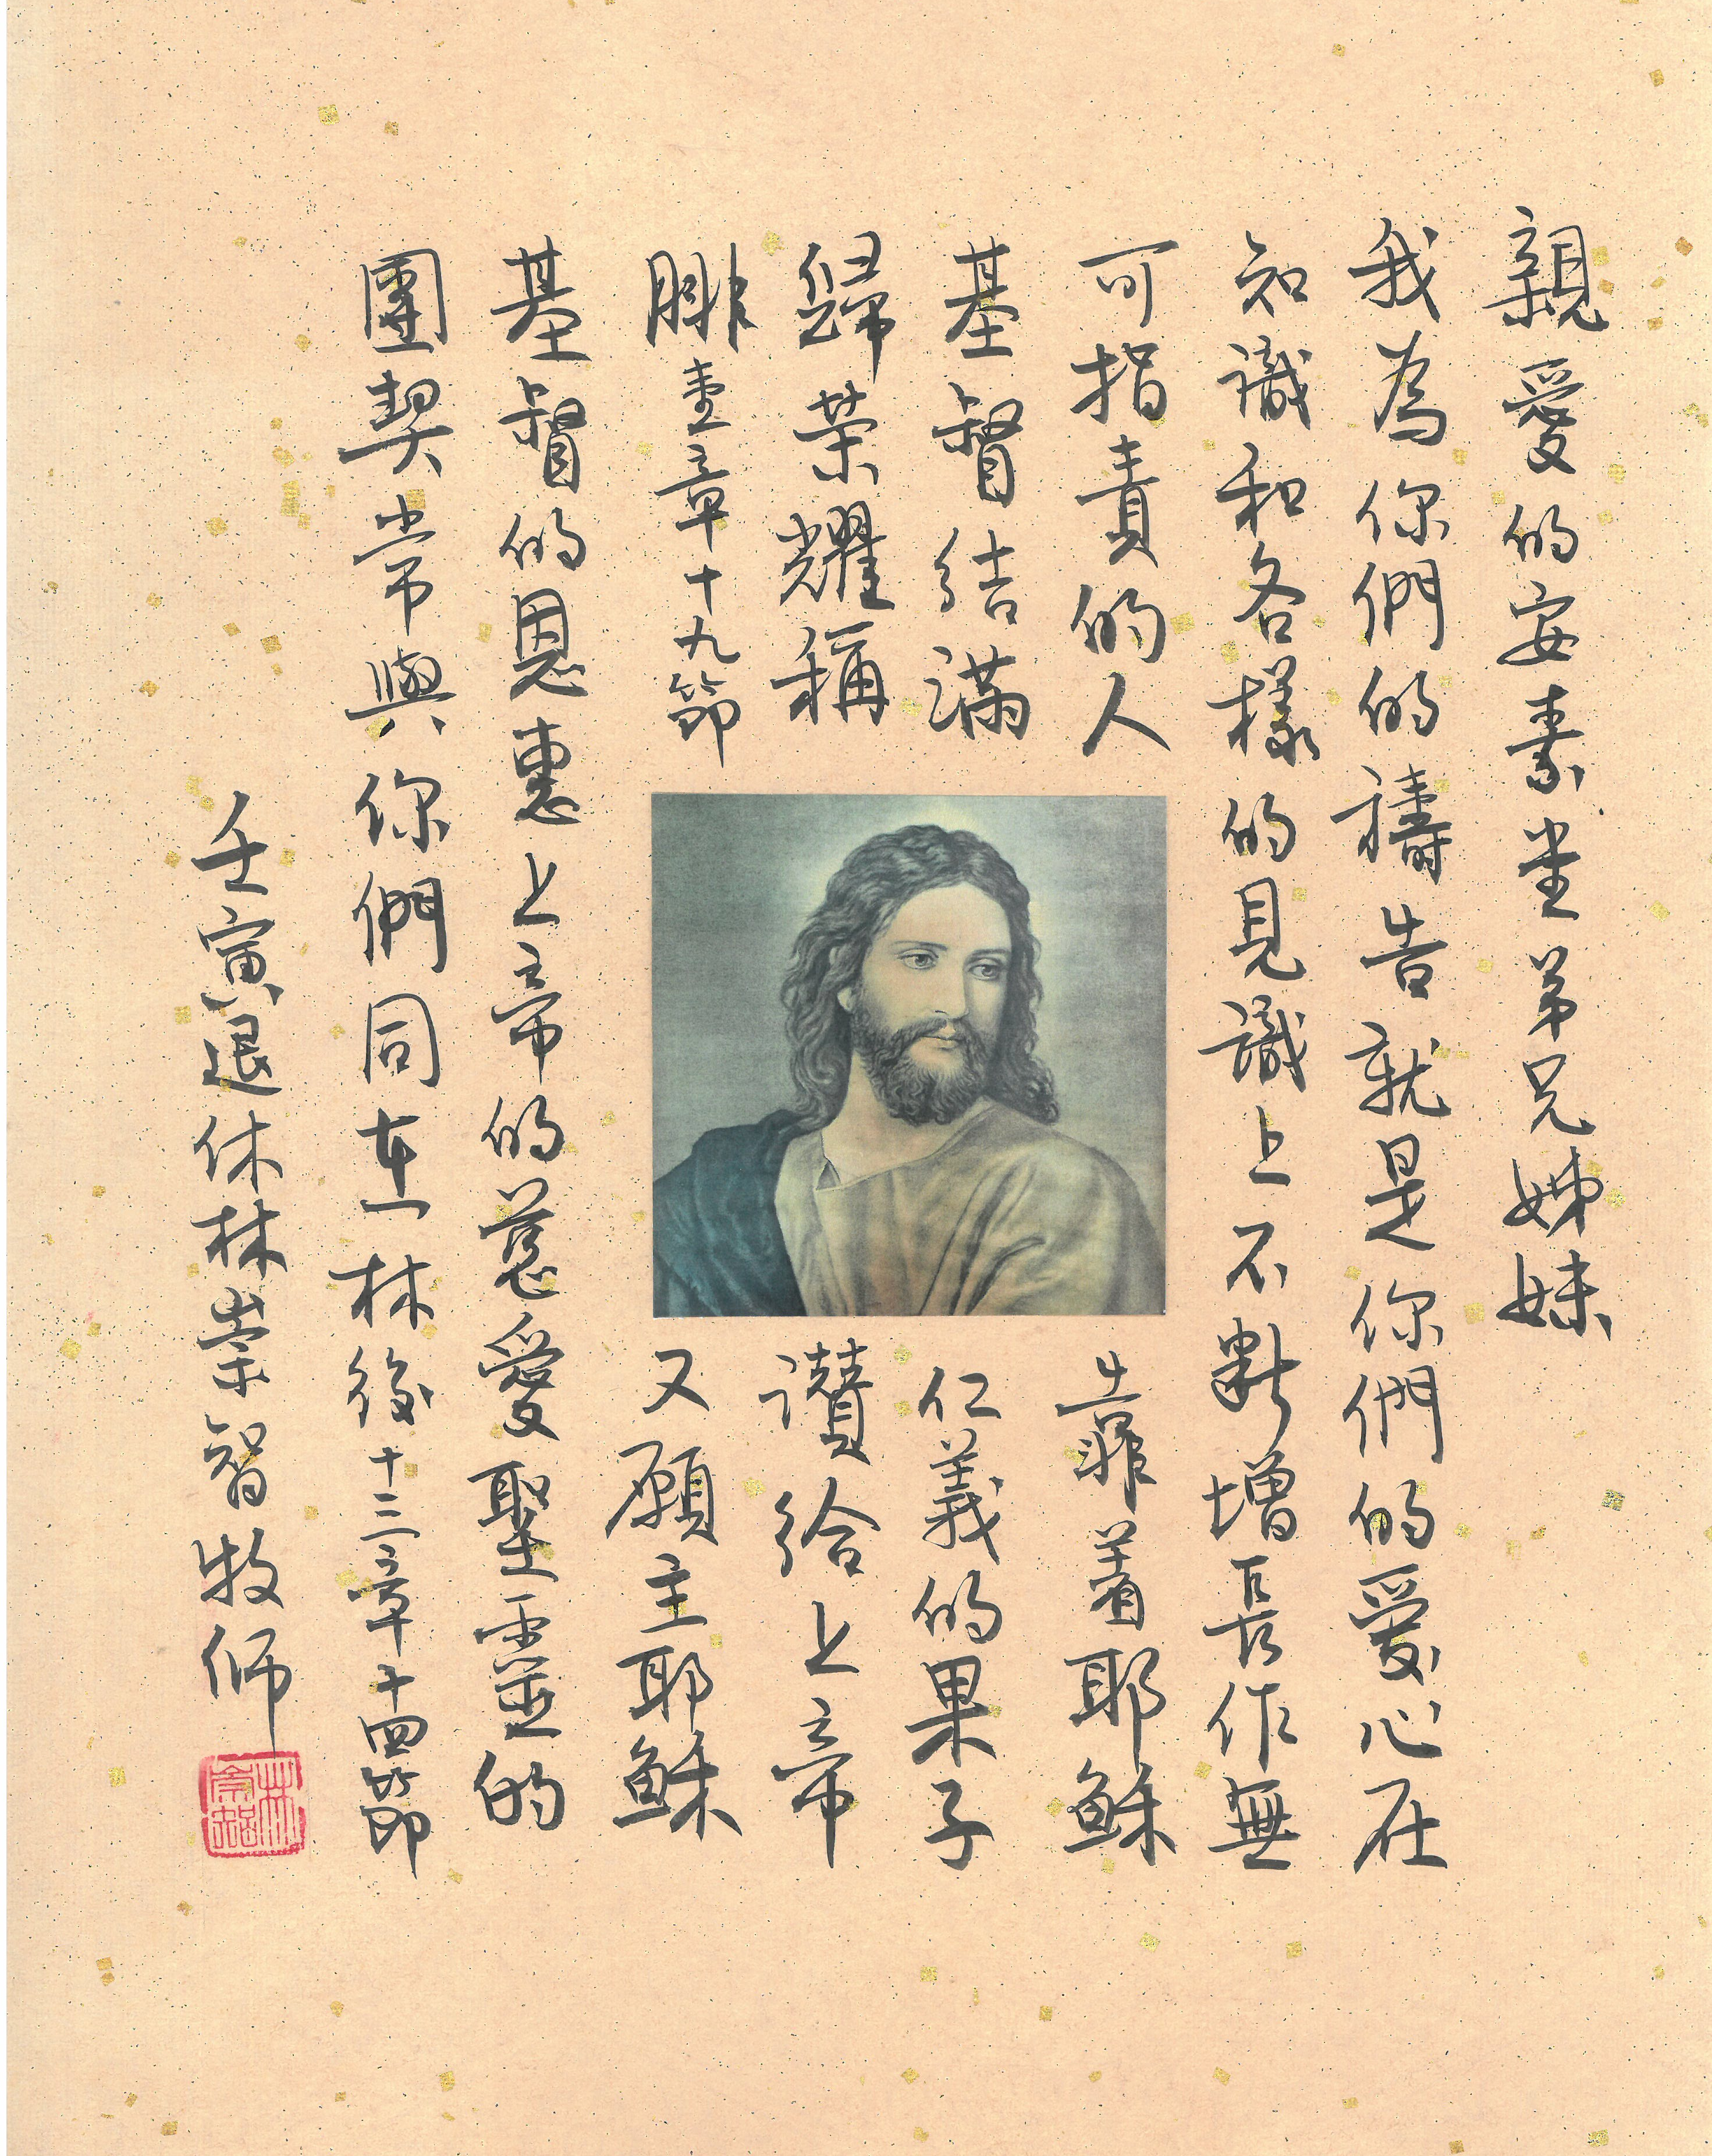
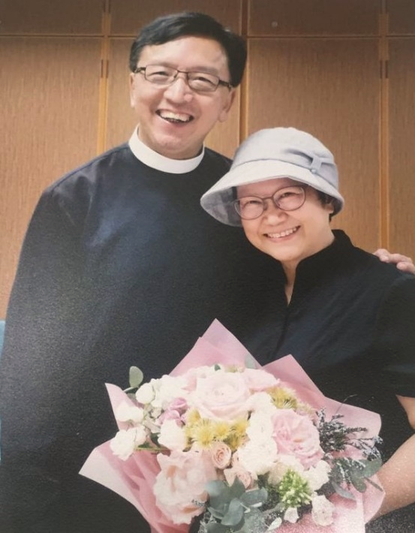

Slide 59
會 務 報 告

Slide 60
祝 福 差 遣

Slide 61
默禱片刻後
彼此分享

